Slide 1

NIO2概要
劉崇汎
110年11月5日星期五

Slide 2
NIO2簡介
Java 一直到 JDK 1.3 為止，都是使用 java.io 下的類別進行 I/O 的處理
JDK 1.4 之後提供了 NIO
JDK1.7提出了NIO2檔案系統API。
這些類別都被放在 java.nio 下，一般來說，使用 java.nio 類別操作檔案系統，會比使用 java.io 效率來的高且方便。
取代了預設檔案系統進行各種輸入/輸出的API。
簡化現有的文件輸入/輸出API操作。
增加了許多過去沒有提供的檔案系統存取功能。

Slide 3
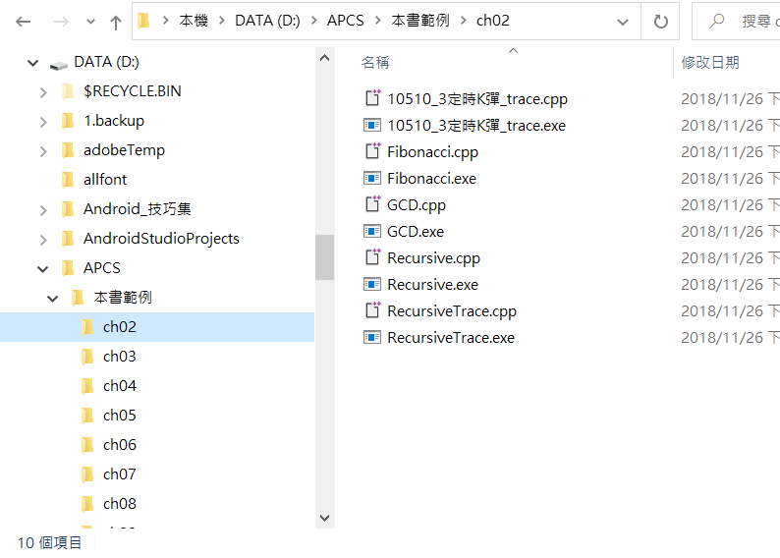
先從Path與File談起
開檔前先要知道檔案系統的結構！
了解 Path (directory) 與 File
Path：也就是目錄、資料夾、路徑….
File：檔案
樹狀結構是基本常識！

Slide 4
開堂～放狗～啊錯了！ 是開檔～
所謂的I/O就是從這裡開始

Slide 5
先把Path設定好
首先 要import類別庫！
接下來設定Path
假設把下載的score.csv放在D:的跟目錄
import java.nio.file.*;
注意有s

